Slide 1
Triangularea unui poligon
Pop Alexandra-Maria

Slide 2
Cuprins
01
Existența triangulării unui poligon
02
Problema galeriei de artă

Slide 3
01.
Existența triangulării unui poligon

Slide 4
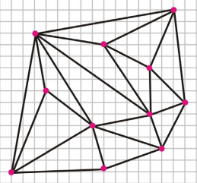
Triangularizări
Din punct de vedere geometric, triangularizarea T(S)
a mulţimii de puncte S este o divizare a înfăşurătoarei
convexe Q(S) în triunghiuri. Suplimentar, se vor respecta
condiţiile:
a) vârfri ale triunghiurilor
pot fi numai puncte
din S;
b) toate punctele mulţimii
S vor fi utilizate în calitate de vârfuri.

Slide 5
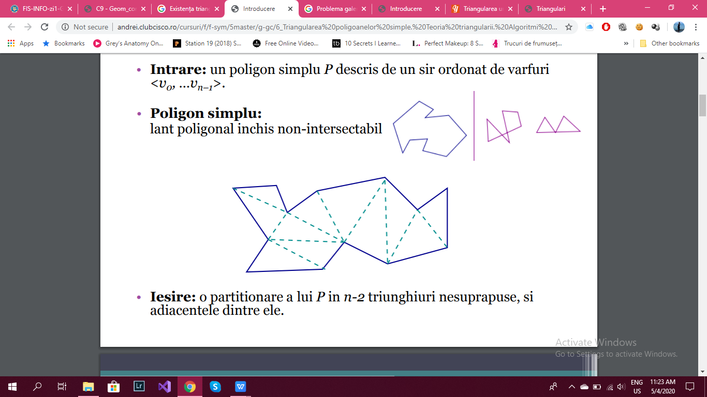
Triangularea poligoanelor simple
• Intrare: un poligon simplu P descris de un sir ordonat de varfuri <v₀, …v_{n–1}>.
• Poligon simplu: lant poligonal inchis non-intersectabil
Iesire: o partitionare a lui P in n-2 triunghiuri nesuprapuse, si
adiacentele dintre ele.

Slide 6
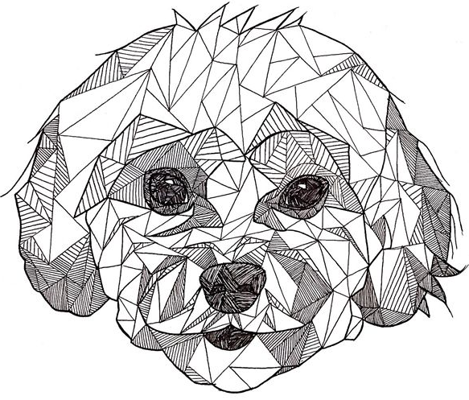
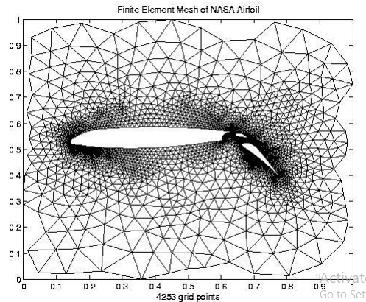
Exemple de triangulare

Slide 7
Observatii
• Triangularea nu este unica. O varianta de triangulare este suficienta.
• Triangularea este posibila in orice situatie.
• Nu sunt necesare varfuri suplimentare.
• Triangularea adauga noi muchii, numite
diagonale, intre varfurile existente.

Slide 8
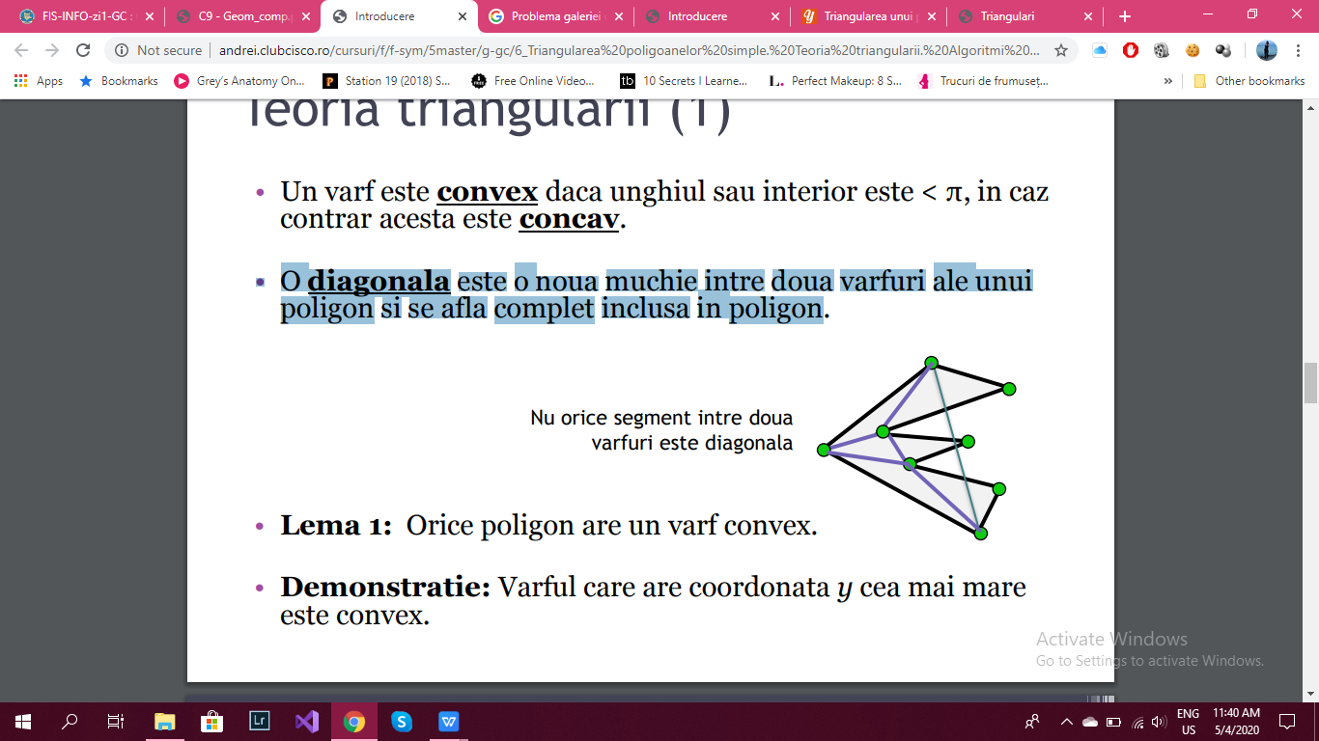
Teoria triangularii
• Un varf este convex daca unghiul sau interior este < π, in caz
contrar acesta este concav.
• O diagonala este o noua muchie intre doua varfuri ale unui poligon si se afla complet inclusa in poligon.
• Lema 1: Orice poligon are un varf convex.
• Demonstratie: Varful care are coordonata y cea mai mare
este convex.

Slide 9
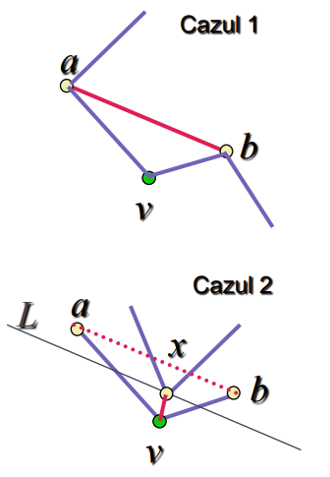
Lema 2: Orice poligon cu n > 3
varfuri are o diagonala.
Demonstratie: fie v un varf
convex si a, b, varfurile sale
adiacente. Deoarece P este un
poligon simplu si n > 3, nu
exista o muchie intre a si b.
Se considera urmatoarele doua
cazuri:
1. Noua muchie ab este o
diagonala
2. In caz contrar, exista un varf x
ce este cel mai apropiat de v
raportat la o linie L paralela cu
ab, care este o diagonala.

Slide 10
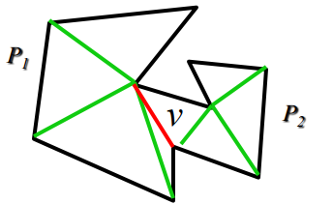
Teorema: Orice poligon planar simplu cu n muchii are o triangulare.
Demonstratie (inductie):
• Baza: Un triunghi (n=3) are o triangulare fara diagonale si un
singur triunghi rezultant.
• Inductie pe n:
• Pentru un poligon cu n varfuri
se construieste o diagonala ce
imparte poligonul in doua
poligoane P₁ si P₂ cu n₁ si n₂
varfuri astfel incat n1+n2–2 = n.
Diagonale: (n₁–3)+(n₂ –3)+1 = (n₁+n₂–2)–3 = n–3
Triunghiuri: (n₁–2)+(n₂–2) = (n₁+n₂–2)–2 = n–2

Slide 11
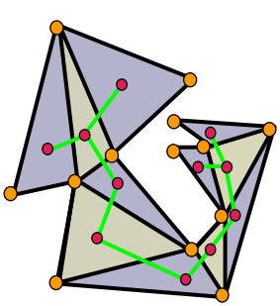
Duala triangularii
Definitie: Duala unei triangulari T a unui poligon simplu P este un graf unde:
Varfurile sunt triunghiuri din T
Muchiile reprezinta adiacente intre triunghiuri
Proprietate: duala triangularii este un arbore in
care gradul oricarui nod este maxim 3.
Demonstratie:
Grad ≤ 3 (din constructie). Nici un triunghi nu are
mai mult de 3 vecini.
Lipsa cicluri (prin contradictie). Daca ar exista un
ciclu, nu ar mai fi poligon simplu (are avea gauri).
De fapt, T este un arbore binar!

Slide 12
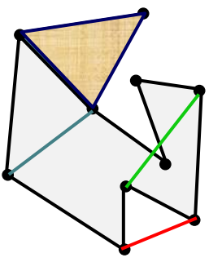
Algoritm simplu de triangulare
Idee: Se reduce poligonul prin taierea unui triunghi la
fiecare iteratie.
Triunghiul taiat va fi format din 3 varfuri
consecutive (v_{i},v_{i+1},v_{i+2}). Diagonala este(v_{i},v_{i+2}).
Test de validitate:
1. Diagonala nu intersecteaza
alte varfuri ale poligonului.
2. Diagonala trebuie sa fie in
interiorul poligonului.

Slide 13
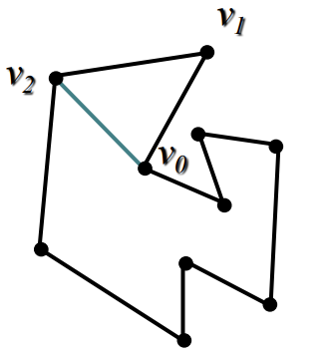
proc trianguleaza(P)
if |P| ≤ 3
intoarce(P);
return;
i ←0;
while diagonala(v_{i},v_{i+2}) nu este legala
i++;
intoarce(v_{i},v_{i+1},v_{i+2});
elimina v_{i+1} din P;
trianguleaza(P);
Complexitate: n × n teste ale diagonalelor,
fiecare avand un cost de O(n) → O(n³).
Surse ale ineficientei:
▫ Teste repetate ale diagonalelor
▫ Diagonalele nu sunt sortate sau ordonate
▫ Diagonalele pot fi precalculate in O(n²).

Slide 14
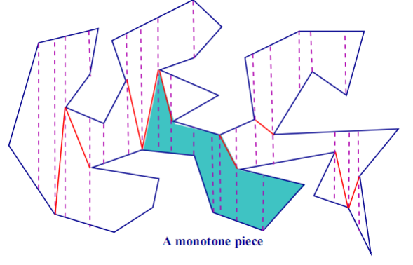
Triangularea in O(nlogn)
1. Se partitioneaza poligonul in componente monotone.
2. Se trianguleaza fiecare componenta monotona separat.

Slide 15
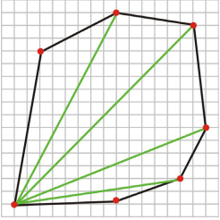
Triangularea poligoanelor convexe
Este o problemă elementară, care poate fi rezolvată în timp liniar.
Fie P un poligon convex, dat prin lista vârfurilor p₁
, ... ,p_{N} în ordinea parcurgerii lor. Pentru a construi o triangularizare în P, este suficient să fie construite segmentele diagonale p₁ p₃ ,..., p₁ p_{N−1}. Numărul
diagonalelor este proporţional cu N (numărul de vârfuri ale poligonului). Construirea unei diagonale necesită un număr constant de operaţii. Triangularea poligonului convex poate fi utilă pentru calculul ariei lui. Aria poligonului este egală cu suma ariilor triunghiurilor din triangulare.

Slide 16
Triangularea poligoanelor simple Metoda greedy
În cazul poligoanelor simple nu este posibil de a realiza
direct metoda din compartimentul precedent, deoarece
apar două condiţii suplimentare care trebuie verificate:
1) aparţine oare latura curentă poligonului sau exteriorului poligonului triangularizat;
2) laturile care formează frontiera poligonului urmează să fie incluse în triangularizare indiferent de locul ocupat în lista distanţelor.
Verificarea primei condiţii este echivalentă cu verificarea apartenenţei mijlocului laturii la poligon.Problema a doua se rezolvă elementar: prin includerea laturilor ce formează frontiera P în începutul listei care descrie triangularizarea.
Fie P un poligon simplu, dat prin lista de vârfuri p₁, ..., p_{N} , în ordinea parcurgerii lor. Algoritmul greedy va fi descris de următorul pseudocod:

Slide 17
Pas 1 m ← 0 Pas 2 for i ← 1 to N do for j ← 2+i to N do
Begin
m↑
Latura[m].l ← distant(p[i],p[j])
Latura[m].st ← p[i]
Latura[m].fin ← p[j]
End;
Pas 3 qsort(Latura,m);
Pas 4 for i ← 1 to N-1 do
Begin
Triang[i].st ← p[i]
Triang[i].fin ← p[i+1]
End;
Triang[N].st ← p[N]
Triang[N].fin ← p[1]
k ← N
Pas 5 for i ← 1 to M do
Begin
z ← false
for j ← 1 to k do
if intersect(Latura[i],Triang[j])
then z ← true
if NOT z then
Begin
x,y ← middle(Latura[i])
if apart(x,y,P)then
Begin
k↑ ; Triang[k] ← Latura[i]
End;
End; End;
Calculul coordonatelor mijlocului segmentului necesită un număr constant de operaţii:
Procedure middle(a: segment; var x,y:real);
Begin
x:=(a.st.x+ a.fin.x)/2; y:=(a.st.y+ a.fin.y)/2;
End;
Verificarea apartenenţei unui punct la un poligon are o complexitate liniară faţă de numărul N de laturi ale acestuia.

Slide 18
02.
Problema galeriei de artă

Slide 19
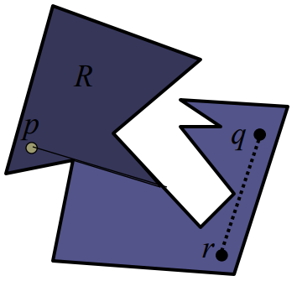
Problema galeriei de artă
Definitie: doua puncte q si r intr-un poligon simplu P se pot vedea reciproc daca segmentul deschis qr este inclus complet in P.
• Un punct p pazeste o regiune R ⊆ P daca p vede toate punctele q∈R
Problema: Fiind dat un poligon P,care este numarul minim de paznici necesari pentru a pazi P, si care sunt pozitiile lor?

Slide 20
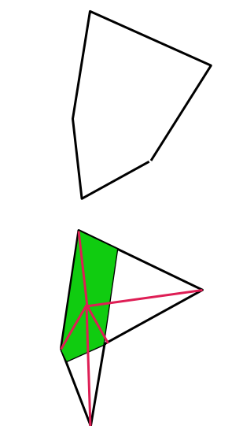
Observatii
• Poligonul convex: toate
punctele sunt vizibile din orice punct
▫ un singur paznic (in orice locatie)
este suficient
Poligonul stelat: toate punctele sunt vizibile din orice punct din nucleu
▫ un singur paznic, localizat in nucleu, este necesar

Slide 21
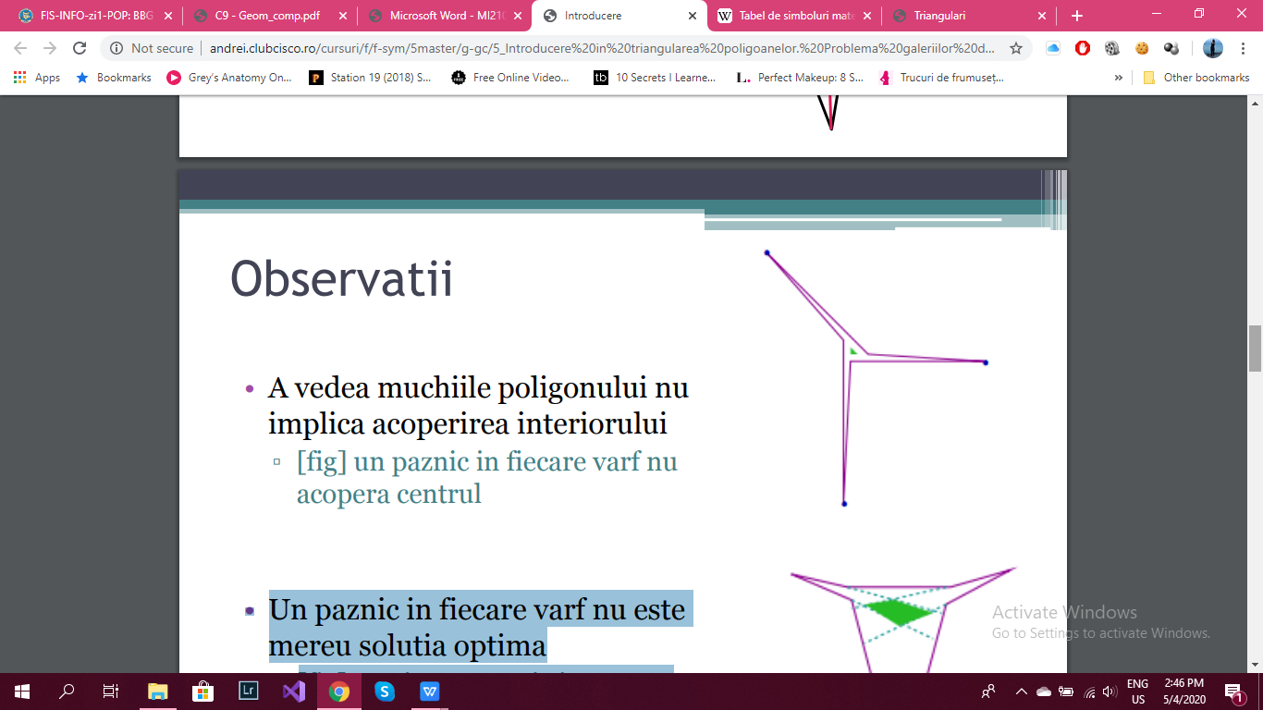
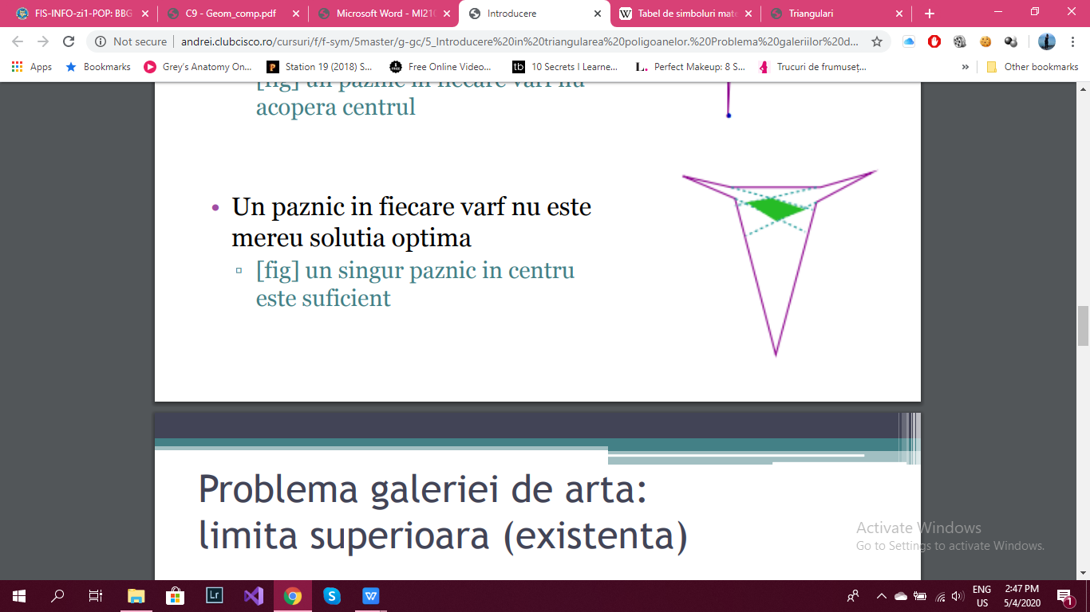
A vedea muchiile poligonului nu
implica acoperirea interiorului
▫ [fig] un paznic in fiecare varf nu
acopera centrul
Un paznic in fiecare varf nu este
mereu solutia optima
▫ [fig] un singur paznic in centru
este suficient

Slide 22
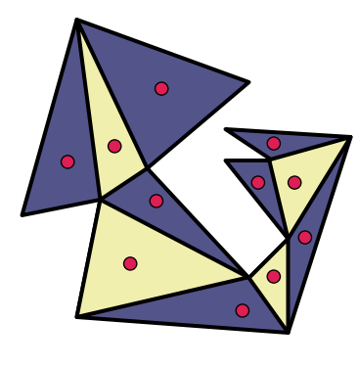
Problema galeriei de arta: limita superioara (existenta)
• Teorema: Orice poligon planar simplu cu n muchii are o triangulare de marimea n-2
• n-2 paznici sunt suficienti pentru un poligon cu n muchii
▫ Se imparte poligonul in n-2
triunghiuri (triangulare)
▫ Se plaseaza un paznic in fiecare
triunghi

Slide 23
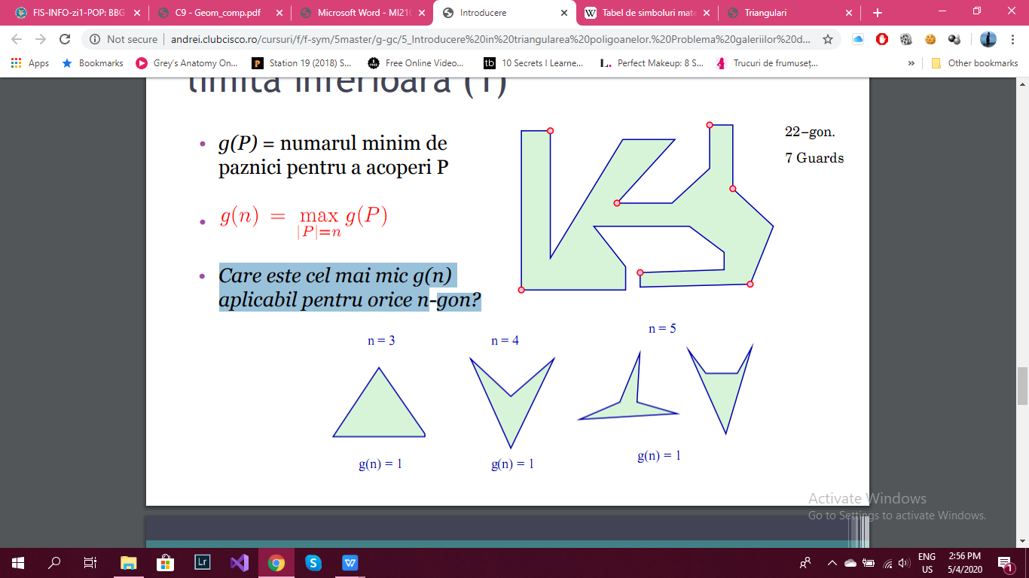
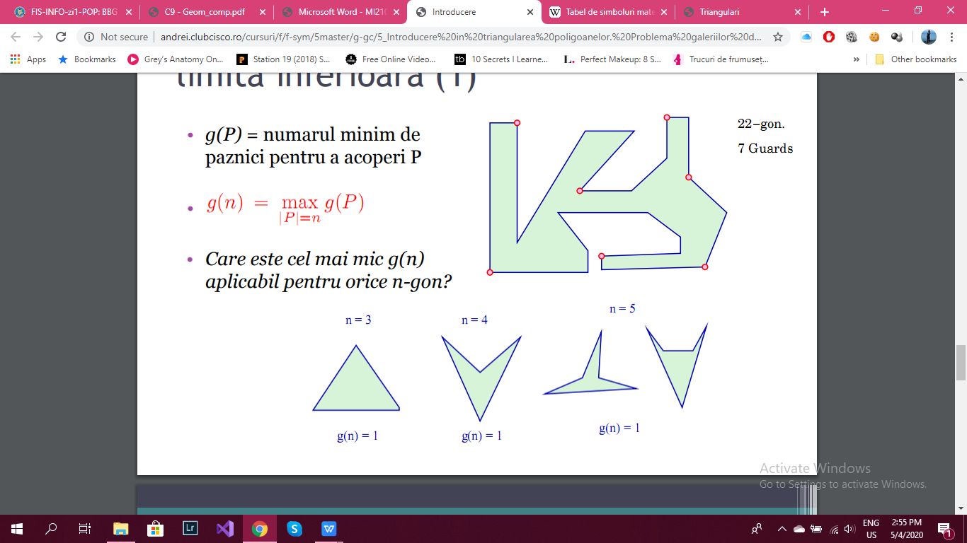
Problema galeriei de arta:limita inferioara
g(P) = numarul minim de paznici pentru a acoperi P
Care este cel mai mic g(n) aplicabil pentru orice
n-gon?

Slide 24
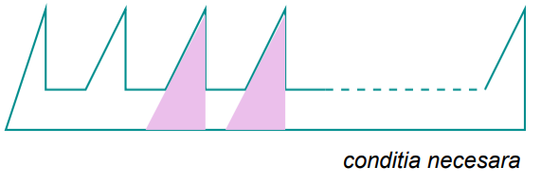
Teorema: g(n)=Ln/3˩
• Demonstratie:
1. Orice n-gon poate fi acoperit folosind Ln/3˩
paznici
2. Exista n-goane care necesita cel putin Ln/3˩
paznici

Slide 25
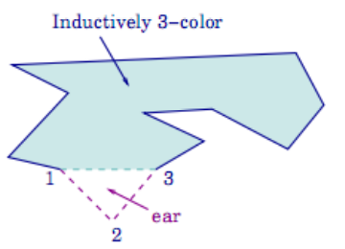
Lema: Poligonul triangulat este 3-colorabil
▫ Orice varf poate fi marcat cu 1, 2, 3 astfel ca orice diagonala
sa aiba valori diferite in capete
• Demonstratie
(Fisk – prin inductie)
1. Detaseaza un varf convex (“ear”)
2. 3-coloreaza restul poligonului
3. Reataseaza varful convex si atribuie-i culoarea nefolosita in capetele diagonalei

Slide 26
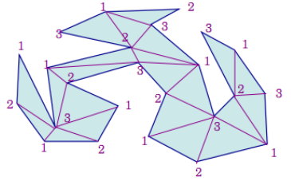
Problema galeriei de arta:solutia finala
1. Trianguleaza P
2. 3-coloreaza P
3. Gaseste culoarea cea mai putin frecventa
▫ apare de cel mult Ln/3˩ ori
4. Plaseaza cate un paznic in varfurile colorate cu aceasta
▫ fiecare triunghi va avea un varf marcat
cu acea culoare,deci va fi acoperit
▫ → P acoperit
Obs: in 3D, nici n paznici nu ajung

Slide 27
Bibliografie
http://andrei.clubcisco.ro/cursuri/f/f-sym/5master/g-gc/5_Introducere%20in%20triangularea%20poligoanelor.%20Problema%20galeriilor%20de%20arta.pdf
http://andrei.clubcisco.ro/cursuri/f/f-sym/5master/g-gc/6_Triangularea%20poligoanelor%20simple.%20Teoria%20triangularii.%20Algoritmi%20de%20triangulare.pdf
Carte pdf Sergiu Corlat-Algoritmi şi probleme de geometrie computaţională (MATERIAL DOCUMENTARE CURS-SEMINAR 5)

